Slide 1
Diplôme d’Université de Médecine du Sport
EFFETS de l’ACTIVITÉ PHYSIQUE et du SPORT
CHEZ L’ADUTE NON COMPETITEUR
Marrakech 12 mai 2017
Georges CAZORLA
cazorlageorges@gmail.com
Association pour la Rechercher et l’Evaluation en Activité physique et en Sport
(areaps.org)

Slide 2
PLAN DE L’EXPOSE
1 - Quelques définitions toujours utiles…
2 - Le sport est-il bon pour la santé ?
3 - …et la sédentarité ? Des constats alarmants…
4 - …aux bénéfices d’une pratique régulière des AP
5 - Comment prendre en charge vos patients
- Les précautions à prendre
- Leurs évaluation
- Leur entraînement

Slide 3
LA SANTE
Quelques définitions et réflexions…
Selon l’Organisation Mondiale de la Santé,
« la santé est un état de bien-être mental, physique et social »

Slide 4
Quelques définitions et réflexions…
LE SPORT
Activité organisée et codifiée pour
réaliser une
performance individuelle ou collective

Slide 5
Le sport , comme la recherche de la santé, utilise l’activité physique pour
optimiser le niveau de condition physique,
- Dans le cas du sport, le meilleur niveau de condition physique spécifique est
recherché pour améliorer la performance
Dans le cas de la santé, la condition physique est développée pour obtenir
cet état de bien-être mental (bien se « sentir dans sa peau»),, physique (faire
de la prévention primaire voire secondaire) et social (retrouver des amis…)
En tout état de cause, pour réaliser une performance le sportif doit être aussi
en bonne santé…d’où l’inversion souhaitée : SANTE ET SPORT !
Santé et sport utilisent donc des moyens communs, l’activité physique et la
condition physique mais pour des perspectives différentes qui leur sont propres.

Slide 6
ACTIVITE PHYSIQUE vs ACTIVITE SPORTIVE
L’activité physique est habituellement décrite, surtout par les nutritionnistes ,comme :
« tout mouvement corporel produit par la contraction des muscles squelettiques entraînant une augmentation substantielle de la dépense d’énergie par rapport à la dépense de repos d’un individu » (USDHHS, 1996 ; Molnar et Livingstone, 2000 ; Kesaniemi et al., 2001).
L’activité sportive est un « sous-ensemble de l’activité physique, spécialisé et organisé » (Enquête INSERM 2007).

Slide 7
QU’EST-CE QUE “ ÊTRE EN BONNE CONDITION PHYSIQUE” ?
Approche subjective : “ bien se sentir dans son corps et accomplir ses diverses activités quotidiennes avec plaisir sans ressentir de fatigue”.
Approche physiologique et médicale : Réduire les facteurs de risque, prévenir les maladies cardio-vasculaires, réduire son éventuel embonpoint, améliorer sa santé et augmenter ses performances motrices.

Slide 8
Condition Physique
Dimensions
objectives
Dimensions
subjectives
Liées à la performance
Liées à la santé
Perception des déterminants
de la condition physique
Capacités physiques spécifiques
Composition corporelle
Coordination
Amplitude articulaire
Force musculaire
Vitesse
Puissance musculaire
Endurance musculaire
Capacité physiologique
- cardiorespiratoire
- aérobie
- anaérobie
Endurance cardiorespiratoire,
Composition corporelle,
force et endurance musculaires
flexibilité

Slide 9
PLAN DE L’EXPOSE
1 - Quelques définitions toujours utiles…
2 - Le sport est-il bon pour la santé ?
3 - …et la sédentarité ? Des constats alarmants…
4 - …aux bénéfices d’une pratique régulière des AP
5 - Comment prendre en charge vos patients
- Les précautions à prendre
- Leurs évaluation
- Leur entraînement

Slide 10
« Le sport, c’est bon pour la santé »
?

Slide 11
Bénéfices
Entraînement
pour le sport
Bénéfices de l’exercice sur la santé
Exercice pour
la condition physique
Activité
physique
pour la santé
Risques et préjudices
Activité
physique
de la vie
courante
Quotidienne et
modérée : de
10 min à 1 h
Quotidienne et
modérée : pas en
dessous de 30 min
De modérée à
vigoureuse 3 fois
par semaine : pas
moins de 20 min
Fatigante, plusieurs
fois par semaine
variable selon le sport et le niveau
Risques en relation avec les niveaux d’activité physique
Modifié, d’après Van Sluijs et al. (2003) in : Perspectives on health and exercise . Ed. McKenna and Riddoch (UK)

Slide 12
LES ACCIDENTS DU SPORT

Slide 13
LES EXCES DU SPORT
- Fatigue chronique
- Fractures de fatigue
- Dopage
Surentraînement
…..

Slide 14
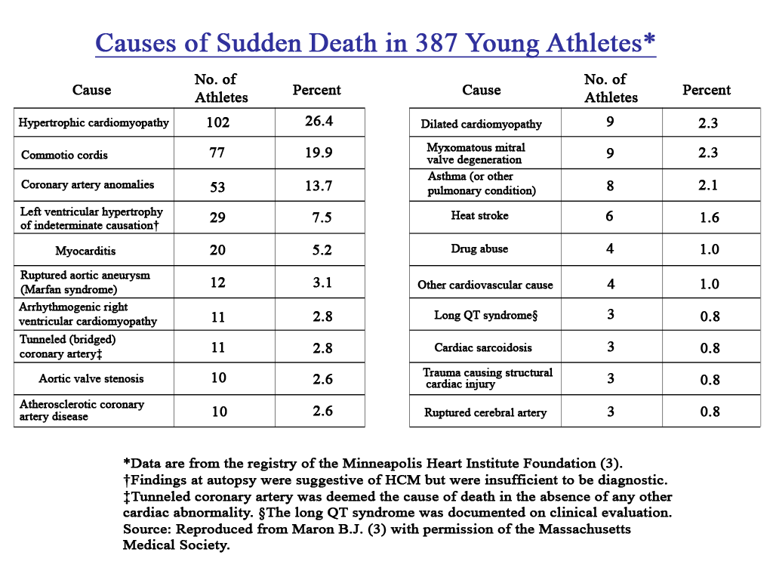
LES DRAMES DU SPORT
Notes:
14

Slide 15
PLAN DE L’EXPOSE
1 - Quelques définitions toujours utiles…
2 - Le sport est-il bon pour la santé ?
3 - …et la sédentarité ? Des constats alarmants…
4 - …aux bénéfices d’une pratique régulière des AP
5 - Comment prendre en charge vos patients
- Les précautions à prendre
- Leurs évaluation
- Leur entraînement

Slide 16
Des constats actuels de l’augmentation
du niveau d’inactivité physique (NIP)…

Slide 17
Des constats…plus sédentaires qu’avant
40%
1992-93
36%
1998
35%
33%
31%
30%
25%
24%
25%
25%
% des adultes sédentaires
20%
15%
10%
5%
0%
Hommes
Femmes
Hommes et Femmes
Référence ?

Slide 18
Evolution du niveau de la capacité aérobie des enfants
et des adolescents entre 1981 et 2001, évalué par
la course navette de 20 m. de Léger et al.”
Grant R. Tomkinson, Tim S. Olds, Luc A. Léger, Georges Cazorla³
Sports Med (2003)
Analyse de 55 études
130 000 enfants et adolescents âgés
entre 6 et 19 ans
provenant de 11 pays
Notes:
DÉRIVATION DES VALEURS DE CETTE DIAPO:
0.43%/an*20=8.6% pour 20 ans…..
Dans le fichier Excel regroupant toutes les donnée, la moyenne des 82 pays, tous les âges et genres est de 10.5 km/h: -8.6%=(-X*100)/10.5; alors X=0.9 km/h pour 20 ans
Et l’âge moyen des 6 à 19 ans étant de 12.5 ans,
VO2max= 31.025+3.238*10.5-3.248*12.5+0.1536*12.5*10.5=44.58
Et –0.086*44.58=3.84 ml o2
Ensuite comme 4 à 22 % représentent 8.6/4=2.15 fois moins et 22//8.6=2.5 fois plus que la moyenne 8.6, les valeurs de 0.9 et 3.84 furent divisées par 2.15 (=0.42 et 1.79) ou multipliées par 2.5 (=2.3 et 9.82)

Slide 19
Taux de changement annuel (%)du niveau de condition physique (PMA)
des enfants et des adolescents au cours des 20 dernières années
- 2.0 - 1.5 - 1.0 - 0.5 0 + 0.5
USA
Grèce
Pologne
Pays Bas
Canada
France
Irlande du Nord
Australie
Espagne
Italie
Belgique
BAISSES MOYENNES POUR TOUTES LES
TRANCHES AGE/SEXE/PAYS EN 20 ANS:
0.43 % par an
8.6 % sur 20 ans
~ 3.84 ml O₂ kg⁻¹ min⁻¹ sur 20 ans !
Taux de changement annuel (%)

Slide 20
EXPLICATIONS POSSIBLES :
Aptitude physique ↓ (presque toutes les études convergent)
- Activités physiques sportives ↓
- Activités physiques domestiques ↓
- TV-jeux vidéo-internet ↑
- Transport motorisé ↑
NAP↓
NIP↑
Ingestion alimentaire & IMC ↑

Slide 21
MORTALITE : Toutes causes confondues
80 -
60 -
40 -
20 -
0
Hommes
Femmes
Taux de mortalité ajusté pour l’âge
par 10 000 P - A
NIVEAU D’ACTIVITE
Faible Moyen Elevé
Relation inverse entre le niveau de pratique et le taux de mortalité sur
10 000 personnes-années (P – A). Adapté de Blair, 1990.

Slide 22
MORTALITE : Maladies cardiovasculaires
25 -
20 -
15 -
10 -
5 -
0 -
Hommes
Femmes
Taux de mortalité ajusté pour l’âge
par 10 000 P - A
NIVEAU D’ACTIVITE
Faible Moyen Elevé
Relation inverse entre le niveau de pratique et le taux de mortalité sur
10 000 personnes-années (P – A). Adapté de Blair, 1990.

Slide 23
MORTALITE : Cancers
20 -
16 -
12 -
8 -
4 -
0 -
Hommes
Femmes
Taux de mortalité ajusté pour l’âge
par 10 000 P - A
NIVEAU D’ACTIVITE
Faible Moyen Elevé
Relation inverse entre le niveau de pratique et le taux de mortalité sur
10 000 personnes-années (P – A). Adapté de Blair, 1990.

Slide 24
Niveau d’activité et autres facteurs de risques
(hommes)
Faible
100 -
80 -
60 -
40 -
20 -
0 -
Moyen
Elevé
Taux de mortalité ajusté pour l’âge
par 10 000 P - A
Pression Systolique
> 140 mm HG
Cholestérol
> 260 mg /dl
Tabac
Relation inverse entre le niveau de pratique et le taux de mortalité sur
10 000 personnes-années (P – A). Adapté de Blair, 1990.

Slide 25
PLAN DE L’EXPOSE
1 - Quelques définitions toujours utiles…
2 - Le sport est-il bon pour la santé ?
3 - …et la sédentarité ? Des constats alarmants…
4 - …aux bénéfices d’une pratique régulière des AP
5 - Comment prendre en charge vos patients
- Les précautions à prendre
- Leurs évaluation
- Leur entraînement

Slide 26
…aux bénéfices d’une pratique
régulière d’activités physiques

Slide 27
100
90
80
70
60
50
40
30
20
10
0
Leon et al. 1986
Paffenbarger et al. 1986
Morris et al. 1990
Sandvick et al. 1993
Ekelund et al 1988
Blair et al. 1989
Mortalité causée par
maladie coronarienne
0 1 2 3 4 5 6 7 8 9 10
Niveau d’activité physique ou de condition physique
Relation entre le niveau d’activité physique (Paffenbarger, Morris, Léon) ou de condition physique (Blair, Ekelund, Sandvick) et la mortalité par maladie coronarienne. (Adapté de Haskell, 1994)

Slide 28
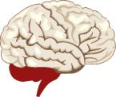
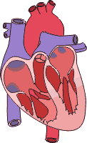
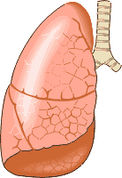
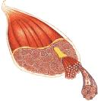
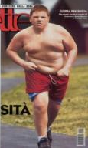
AUTRES EFFETS UBIQUITAIRES DE LA PRATIQUE
REGULIERE D’ACTIVITES PHYSIQUES
Cancers,
Système hormonal
Système immunitaire
…..

Slide 29
AUTRES EFFETS UBIQUITAIRES DE LA PRATIQUE
REGULIERE D’ACTIVITES PHYSIQUES
↑ BDNF, (brain derived neurotrophic factor) + ↑ NGF (nerve growth factor) ⇒ ↑ plasticité synaptique (↑ synaptogenèse) + ↑ neurogenèse
↑IGF-1 ⇒ ↑angiogenèse ⇒ ↑ O2, ↑ glucose,
Amélioration de la fonction endothéliale et de la régulation rhéologique,↑ NO : vasodilatation; amélioration des troubles hémorhéologiques et l’hypercoagulabilité, ↓ hypertension, du diabète, de dyslipidémie, de l’hypercholestérolémie, ↑ perfusion myocardique, ↑ débit cardiaque
Puissance des muscles respiratoires, ↑nombre d’alvéoles fonctionnelles
rapport ventilation/perfusion, amélioration de la broncho-pneumopathie
chronique obstructive (BPCO), de l’asthme,
Effet ostéogénique (dépend de la qualité des contraintes mécaniques). Effet très important en période pré, pubertaire et post pubertaire : AP multiforme + musculation. ↑de la DMO, ↑CMO,
lutte contre l’ostéoporose
IGF-1 : hypertrophie : ↑ Force, puissance et endurance musculaire,
coordination neuromotrice, ↑ pouvoir oxydatif, ↑ des réserves en
substrats (PCr, glycogène, AGL), amélioration de la qualité de leur
utilisation (↑ [enzymes]),
↑ Dépense d’énergie, amélioration diététique et des facteurs environnementaux, diminution de la concentration en leptine, diminution de la taille des adipocytes, amélioration de l’utilisation des lipides , ↑ de la masse maigre. Amélioration des comportements psychologique s : meilleure estime de soi, maîtrise de l’anxiété, voire de la dépression…

Slide 30
Effets des AP sur les fonctions cérébrales et le système nerveux
BDNF (brain derived neurotrophic factor)
NGF (nerve growth factor)
Neurotrophines
NT-3 (neurotrophine 3)
NT-4/5 (neurotrophine 4/5)
IGF-1 : (Insuline growth factor 1)
LPT : (long term potentiation)
- ↑ du BDNF + ↑ NGF ⇒ ↑ plasticité synaptique (↑ synaptogénèse) +
↑ neurogénèse
AP ⇒
- ↑ IGF-1 ⇒ Effets médiateurs : ↑ l’entrée du calcium, du glucose au cours de
l’exercice musculaire , ↑angiogénèse ⇒ ++ O2;
- Abaisse le seuil d’induction de la LPT
Références :
Marty, 2003; Vaynman, 2004, 2006; Van Praag et al. 1999; Carro et al., 2000; 2001; Farmer et al., 2004;
Gomez-Pinilla et al., 2001; Ploughman et al. 2007.

Slide 31
Au total = Amélioration des capacités cognitives, de la capacité
d’apprentissage et de mémoire, des commandes neuro-motrices.
Préventions primaire et secondaire de la maladie d’Alzheimer

Slide 32
QUELQUES PETITES ANNECDOTES
SUR LES EFFETS DE L’ACTIVITE
PHYSIQUE REGULIEREMENT PRATIQUEE

Slide 33
EFFETS SUR LA FONCTION RESPIRATOIRE

Slide 34
1- LE SYSTEME PULMONAIRE...
L’activité physique régulière a une action positive sur :
- les muscles respiratoires qui deviennent plus puis-
sants, augmentant ainsi la capacité ventilatoire,
- le nombre d’alvéoles fonctionnelles, augmentant ainsi la surface d’échange entre l’environnement
et le sang : environ un demi court de tennis !
- le volume sanguin pulmonaire qui augmente, contribuant ainsi à une circulation plus efficace du sang dans les tissus pulmonaires.

Slide 35
EFFETS SUR LA FONCTION CARDIO-VASCULAIRE

Slide 36
2- LE CŒUR...
- Le cœur bat en moyenne : 70 et 75 b/min respectivement chez l’homme et la femme.
- A chaque battement le cœur expulse environ 70 ml de sang avec une pression de 120 mm de mercure
- Au cours d’une vie, le cœur bat 2 500 000 000 fois, propulsant quelque 170 000 000 litres de sang !
- En outre, le travail réel effectué par le cœur peut se comparer à l’effort nécessaire pour projeter 250 kg de sang à prés de 1931 km de hauteur !

Slide 37
Le cœur doit être entraîné !
- Le cœur est un muscle qui s’atrophie avec la sédentarité et se développe avec l’activité physique régulière: 350 g 450g
- Au repos ou à une intensité donnée d’exercice,
la fréquence cardiaque est plus basse chez une personne en bonne condition physique.
- Une économie de un battement au repos correspond à 1440 battements par jour ou à
525 600 battements par année !

Slide 38
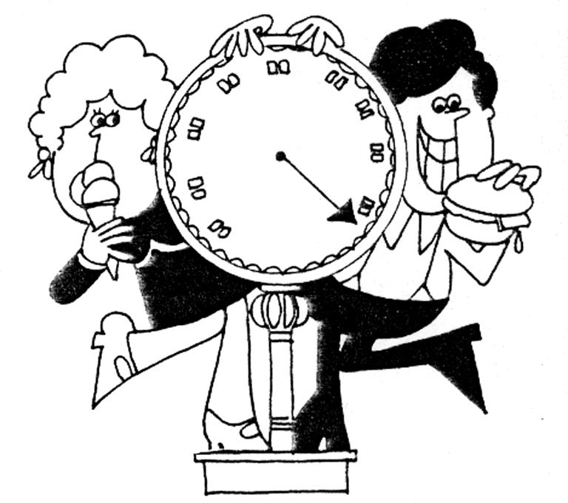
EFFETS SUR LE POIDS CORPOREL

Slide 39
2- LE POIDS CORPOREL
La pratique régulière d’une activité physique développe un effet stimulant sur la mobilisation et l’utilisation des graisses. Cet effet subsite plusieurs heures après un exercice de longue durée et d’intensité modérée.
Aujourd’hui des expérimentations montrent que de meilleurs résultats sont obtenus en alternant des activités de faibles et de fortes intensités…
Mais il faut savoir être patient et surtout ne pas se décourager : cet effet ne débute qu’après une période de pratique régulière de trois à quatre semaines…

Slide 40
2- LE POIDS CORPOREL

Slide 41
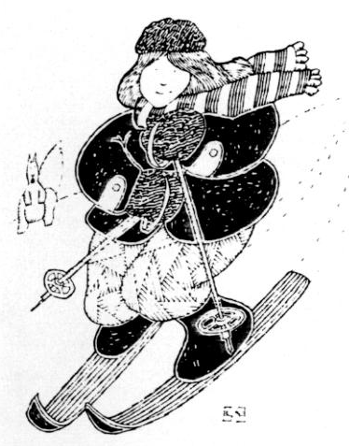
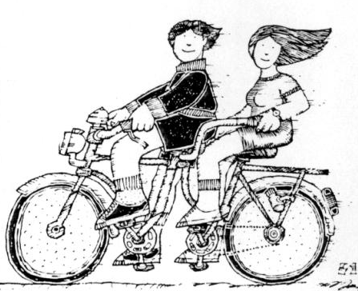
2- LE POIDS CORPOREL
Pour une personne qui pèse 70 kg...
30 min de bicyclette à 21 km/h =
1360 kilojoules
(325 calories)
30 min de jogging à 9 km/h =
1360 kilojoules (325 calories)
30 min de ski de fond
= 1490 kilojoules
(355 calories)

Slide 42
PLAN DE L’EXPOSE
1 - Quelques définitions toujours utiles…
2 - Le sport est-il bon pour la santé ?
3 - …et la sédentarité ? Des constats alarmants…
4 - …aux bénéfices d’une pratique régulière des AP
5 - Comment prendre en charge vos patients
- Les précautions à prendre
- Leurs évaluation
- Leur entraînement

Slide 43
Pour une incitation à la pratique régulière d’une activité physique :
COMMENT PRENDRE EN CHARGE VOS PATIENTS

Slide 45
QU’ELLES PRECAUTIONS PRENDRE AVANT D’ENTREPRENDRE UN PROGRAMME DE REMISE EN CONDITION PHYSIQUE ? LE Q-AAP
Si vous répondez “oui” à une des questions suivantes, consultez votre médecin.
- Souffrez-vous déjà d’un trouble cardiaque diagnostiqué ?
- Ressentez-vous fréquemment des douleurs à la poitrine, au cœur ou dans le bras gauche ?
- Ressentez vous des étourdissement ou des “coups de pompe” ?
- Votre tension artérielle est-elle trop élevée ( ≥ 140 mm hg ) ?
- Vous a-t-on diagnostiqué des troubles osseux ou articulaires comme l’arthrite, qui pourraient être aggravés par l’exercice ?
- Existe-t-il d’autres raisons d’ordre physique non mentionnées ci-dessus susceptibles de vous empêcher de faire de l’exercice même si vous le désirez ?
- Etes-vous âgé(e) de plus de 65 ans et peu habitué(e) aux exercices
vigoureux ?

Slide 46
Population
totale
Médical
Non médical
Q-AAP
100 %
Examen médical
Approfondi (15-25 %)
Tests d’effort non médicaux
et programme non médical
de remise en condition
physique (85-90 %)
Test d’effort médical
Programme d’exercices spéciaux
sous contrôle médical (10-15 %)

Slide 47
QUESTIONNAIRE D’ORIENTATION DU PATIENT
EXPLOITATION DES RESULTATS

Slide 49
PLAN DE L’EXPOSE
1 - Quelques définitions toujours utiles…
2 - Le sport est-il bon pour la santé ?
3 - …et la sédentarité ? Des constats alarmants…
4 - …aux bénéfices d’une pratique régulière des AP
5 - Comment prendre en charge vos patients
- Les précautions à prendre
- Leurs évaluation
- Leur entraînement

Slide 50
Condition Physique
Dimensions
objectives
Dimensions
subjectives
Liées à la performance
Liées à la santé
Perception des déterminants
de la condition physique
Capacités physiques spécifiques
Composition corporelle
Coordination
Amplitude articulaire
Force musculaire
Vitesse
Puissance musculaire
Endurance musculaire
Capacité physiologique
- cardiorespiratoire
- aérobie
- anaérobie
Endurance cardiorespiratoire,
Composition corporelle,
force et endurance musculaires
flexibilité

Slide 52
EVALUATION DE LA
CAPACITE AEROBIE

Slide 53
Test de marche de 6 minutes
Ce test mesure la capacité de la personne à se déplacer en marchant.
Le sujet doit marcher le plus rapidement possible (sans courir) en faisant des allers et retours sur une distance de 10 mètres.
Aux extrémités, le sujet contourne une petite borne. Il doit éviter les blocages demi-tours qui risquent d’occasionner une fatigue musculaire accrue des membres inférieurs.
Le résultat consiste à mesurer la distance totale parcourue (mètres) en 6 minutes
Dans le cas d’un suivi des effets de l’entraînement, il est recommandé de relever la FC , avant, pendant et après le test (voir figure suivante)

Slide 54
AVEC L’ENREGISTREMENT DE LA FREQUENCE CARDIAQUE
180 -
160 -
140 -
120 -
100 -
80 -
60 -
Non entraîné
1
2
Fréquence cardiaque (bpm)
Entraîné
Test 6 min de marche
I I I I I I I I I I I I I
- 2 0 2 4 6 8 10
Durée (min)
Evolution de la courbe de fréquence cardiaque au cours et à l’issue du test de 6 minutes de marche.

Slide 55
EVALUATION DE LA PUISSANCE,
DE L’ENDURANCE MUSCULAIRE
ET DE LA SOUPLESSE (voir vidéos)

Slide 56
PUISSANCE MUSCULAIRE
Evaluation directe détente verticale
Evaluation Indirecte : Puissance des membres inférieurs
P ( w/kg ) = 21.72 √ DV (m )
P (w) = 21.72 x POIDS (kg) √ DV (m)
SQUAT-JUMP (SJ)
COUNTER-MOVEMENT-JUMP (CMJ)

Slide 57
ENDURANCE MUSCULAIRE

Slide 58
AMPLITUDE ARTICULAIRE : SOUPLESSE

Slide 59
COMPOSITION
CORPORELLE

Slide 60
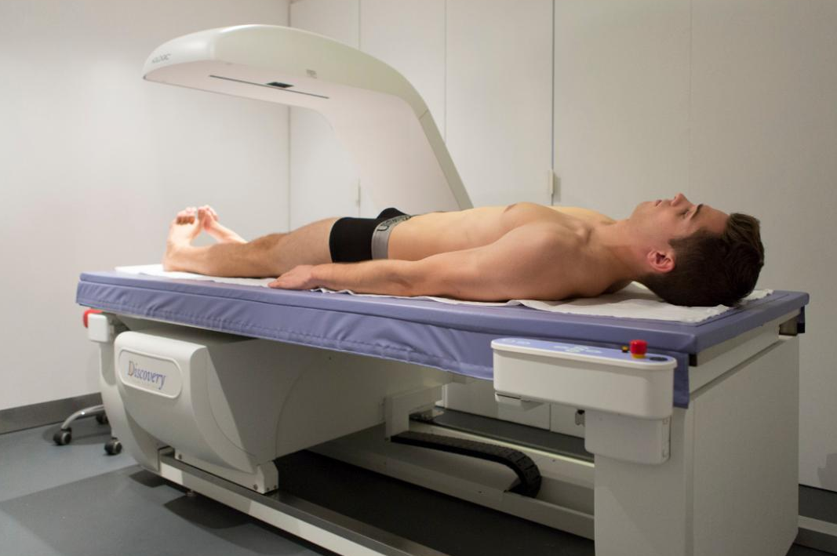
1- COMPOSITION CORPORELLE (DEXA)
Dual energy X ray absorptiometry ou absorption bi-photonique à rayon X
Mesure de la quantité et de la répartition de la graisse et des muscles
Contenu Minéral Osseux (CMO) et Densité Minérale Osseuse (DMO

Slide 61
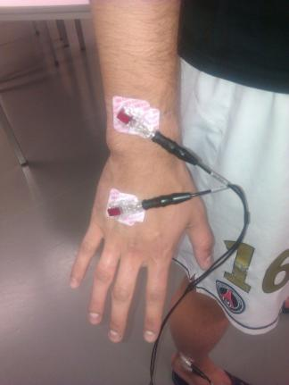
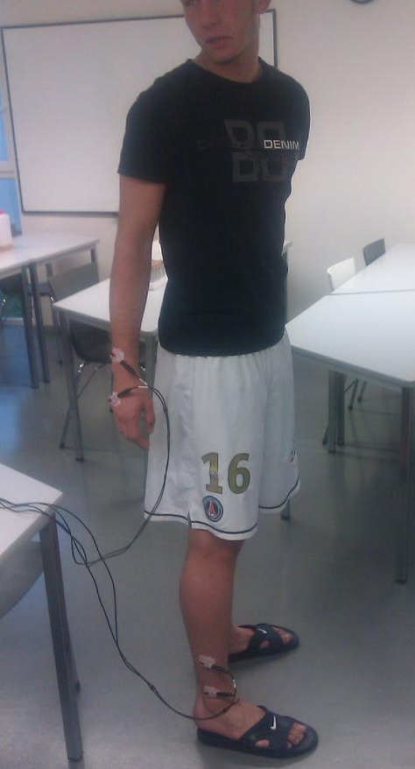
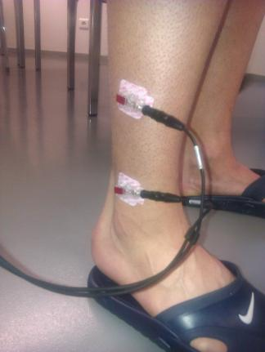
Z METRIX
Mesures de la
Composition corporelle:
l’impédancemétrie
- Mesures Tissus (référence DEXA)
- Contenu Minéral Osseux - Mesures Hydriques, indice de répartition des fluides
- Mesures Métaboliques
- Mesures ioniques
- MB : Métabolisme basal BE : Besoin énergétique …..

Slide 62
PROTOCOLE POUR PRISE
PLIS CUTANES
(Voir documents joints)

Slide 63
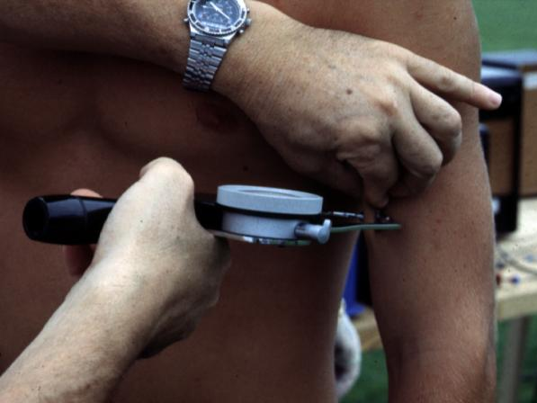
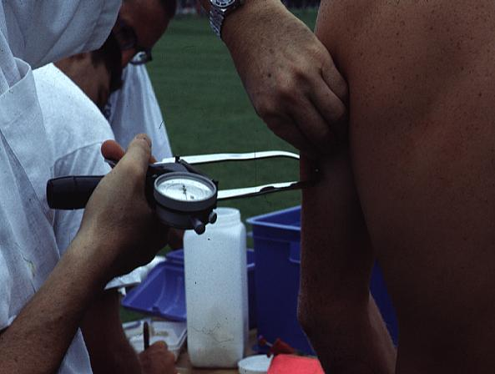
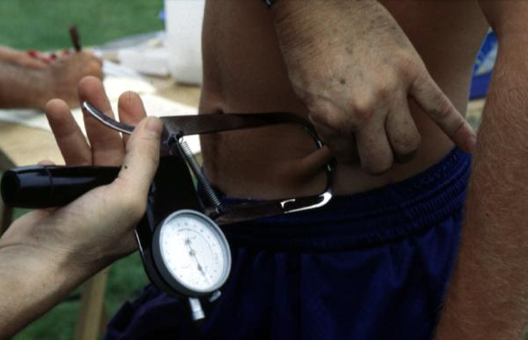
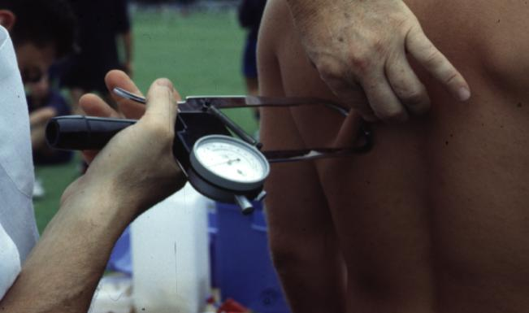
Mesure des quatre plis : bicipital, tricipital, supra-iliaque et subscapulaire pour estimer le pourcentage de graisse et la masse maigre.
BICIPITAL
TRICIPITAL
SUPRA-ILIAQUE
SUBSCAPULAIRE

Slide 70
PLAN DE L’EXPOSE
1 - Quelques définitions toujours utiles…
2 - Le sport est-il bon pour la santé ?
3 - …et la sédentarité ? Des constats alarmants…
4 - …aux bénéfices d’une pratique régulière des AP
5 - Comment prendre en charge vos patients
- Les précautions à prendre
- Leurs évaluation
- Leur entraînement

Slide 71
PROGRAMMER ET PLANIFIER
L’ENTRAÎNEMENT DU PATIENT

Slide 72
PLANIFIER LA PRATIQUE D’UNE
ACTIVITE PHYSIQUE C’EST….
Déterminer avec le patient les objectifs à long, moyen et court terme de façon à clairement savoir où aller et pouvoir déterminer les moyens pour les atteindre :
« Il n’est point de vent favorable à celui qui ne sait où il va »… » Sénèque.

Slide 73
DEFINIR LA CIBLE PRINCIPALE A ATTEINDRE
ET LES CIBLES INTERMEDIAIRES POUR L’ATTEINDRE
PERTE DU POIDS DE
GRAISSE ET PREVENTION
DES RISQUES
CARDIOVASCULAIRES

Slide 74
CIBLES INTERMEDIAIRES : TRAVAUX DE LA
COMMISSION D’EXPERTS
1 : Le médecin généraliste (MG) doit savoir faire un diagnostic :
sur le surpoids de son patient et les risques cardiovasculaires induits
- sur son niveau d’activité physique
sur son état de condition physique et de santé
SAVOIR D’OÙ ON PART….
2 : Donner les « ficelles » pour :
- motiver son patient pour entamer ou reprendre une activité physique adaptée
- lui donner le maximum d’informations sur les effets attendus d’un programme d’activités physiques et lui fixer des objectifs accessibles : SAVOIR OÙ ON VA….
3 : Le médecin généraliste doit savoir prescrire les
contenus d’un programme d’activités physiques adaptées à
chaque patient (prise en charge individuelle) :
SAVOIR COMMENT EN Y VA….

Slide 75
2 - Connaître les exigences requises pour perdre
du poids de graisse et les incidences bénéfiques
sur les risques cardiovasculaires et sur la santé
en général.

Slide 76
3- Établir une planification à moyen terme et à long terme sur laquelle se fonderont les grandes étapes prioritaires et les contenus d’un programme d’activités physiques adaptées aux capacités et au goût du patient : prise en charge individualisée.

Slide 77
4 -Mettre en place un système d’accompagnement médical, psychologique, (carnet individuel de suivi ) et matériel (podomètre, cardiofréquencemètre…) intégré au processus de prise en charge individualisé du patient.

Slide 78
5 -Choisir et/ou créer les mesures et les tests les mieux adaptés pour évaluer (ou auto évaluer) les capacités sollicitées pour atteindre la cible principale fixée et en mesurer les progrès intermédiaires (carnet individuel du suivi des
progrès réalisés).

Slide 79
6 - Convenir avec le patient d’une fréquence pour leur passation afin de contrôler et suivre l’évolution des paramètres à observer (poids, tour de taille, % graisse, masse maigre, fréquence cardiaque, bilan biologique…)

Slide 80
7- Traiter et interpréter les résultats afin que
médecin et patient les comparent à ceux obtenus
aux évaluations précédentes (mettre au point un logiciel spécifique ou utiliser des logiciels existants : Profil-Eval par exemple…)

Slide 81
8- Choisir et/ou adapter des méthodes de mise en condition physique correspondant aux priorités et aux exigences définies pour atteindre la « cible principale ». Cf. le concept du F.A.I.T.P.A.S.

Slide 82
COMMENT S’ENTRAÎNER ?
Le concept du ... F.A.I.T.P.A.S.

Slide 83
LE F.A.I.T.P.A.S. PERMET DE MIEUX GERER L’ENTRAÎNEMENT
F de fréquence : combien de fois s’entraîner par semaine ? Minimum 2 fois (entretien et développement modeste), optimum pour les adultes non compétiteurs et personnes âgées : 3 à 4 fois par semaine,
pour les sportifs maximum inconnu à ce jour.

Slide 84
« A » d’assiduité :
la condition physique optimale s’acquiert lentement (8 à 10 semaines avec une pratique d’activités physiques de 4 à 6 fois par semaine, 12 à 14 semaines en pratiquant 2 à 3 fois), s’entretient ensuite aisément (1 à 2 fois par semaine)…mais se perd très rapidement (en 2 à 3 semaines).

Slide 86
Variations chez de jeunes en surpoids, des indicateurs de santé métabolique et de
condition physique selon leur participation (Entraînés) ou non (Témoins) à un
programme d’entraînement supervisé. (D’après Chang et al., 2008)
Indicateurs | Groupes | Au début du programme | A la fin du programme | 3 mois après la fin du programme
Indice de masse corporelle (kg/m2) | Entraîné Témoin | 27,5 27,1 | 26,9* 27,6* | 28,2* 27,8*
Triglycéridémie (mmol/L) | Entraîné Témoin | 1,3 1,0 | 0,9* n.d. | 1,5 1,5*
Lipoprotéines de haute densité (mmol/L) | Entraîné Témoin | 1,3 1,4 | 1,3 n.d. | 1,6 0,9*
Glycémie à jeun (mmol/L) | Entraîné Témoin | 5,2 4,6 | 4,0* n.d. | 5,4 5,1*
Insulinémie mU/L) | Entraîné Témoin | 29,2 37,6 | 18,5* n.d. | 39,7 43,8
* Valeurs significativement différentes de la valeur au début du programme.
n.d. : information non disponible

Slide 87
« I » d’intensité :
la gestion individuelle de l’intensité est aujourd’hui très accessible grâce à l’évaluation et aux références qui en résultent : maxima estimés, % du maximum de la force, de la P.A.M., de la V.A.M. et des fréquences cardiaques qui les accompagnent.
Intensités modérées : - 50-60% VO2max, PAM, VAM, Force max, - 60-70% FCmax
Intensités élevées : - 70-80% VO2max, PAM, VAM, Force max,
- 80-90% FCmax

Slide 89
QUELLE FCmax THEORIQUE CHOISIR ?

Slide 90
FREQUENCE CARDIAQUE MAXIMALE THEORIQUE…QUE CHOISIR ?
220 –l’âge ?
)
Y = 205 - 0.67X, n = 184
-1
r = 0.66,
Syx
= 9.52
min
batt
FREQUENCE CARDIAQUE (
ERGOCYCLE
AGE (an)

Slide 91
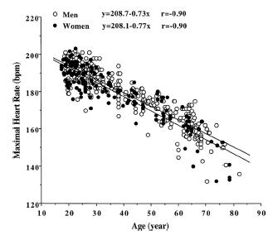
208 – 0.7 âge (Tanaka 2001)
206 - 0.88 âge (Circulation 2010)

Slide 92
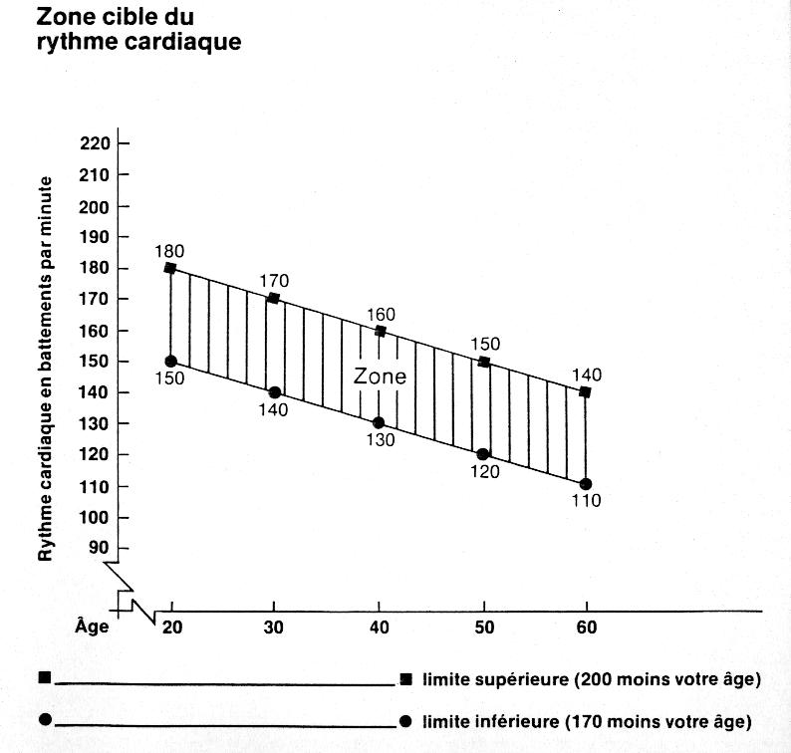

Slide 93
Echelle de Borg : perception de l’intensité

Slide 94
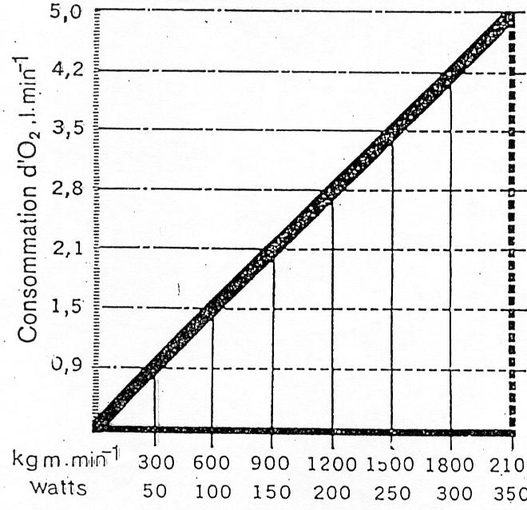
VO2 max quantification de l’aptitude physique
Ski de fond
compétition
350 Watts
Course (13 km/h)
Escalier + charge13 kg
250 Watts
8 M.E.T.
Course (9 km/h)
Travail manuel dur
Marche rapide
150 Watts
Marche
Travaux ménagers
50watts
2 M.E.T.
Intensité maintenue 4 à 8 minutes

Slide 95
Équivalences entre différentes unités de mesure de l’intensité modérée
Intensité % PAM ⁽¹⁾ % FC max ⁽²⁾ MET ⁽³⁾ kcal.min⁻¹ ⁽⁴⁾
Hommes (70 kg) 40 à 60 50 à 70 4.4 à 6.6 5.4 à 8.1
Femmes (55 kg) 40 à 60 50 à 70 3.6 à 5.4 3.5 à 5.2
Pour une PAM moyenne de 11 METS chez l’homme et de 3 METS chez la femme
La FC max équivaut en moyenne à environ 220 bat/min moins l’âge
Un MET équivaut à une dépense énergétique moyenne au repos de 3.5 ml O₂.kg⁻¹.min⁻¹
La consommation d’un litre d’O₂/min équivaut à une dépense approximative de
5 kcal/min
D’après Comité scientifique de Kino-Quebec 1999

Slide 96
Exemples d’activités physiques aux trois niveaux d’intensité
pour des adultes en santé (d’après Kino-Quebec, 1999).
Faible (< 40 % PAM) Modérée (40 à 60 % PAM) Elevée ( > 60 % PAM)
Marche lente (< 4 km/h) Marche rapide ( de 5 à 7 km/h) Jogging ( 8-9 km/h) Course à pied (10 km/h)
Ergocycle (< 50 watts) Vélo (randonnée ou transport Vélo rapide (20 km/h) Vélo (promenade ( ≤ 10 km/h) de 12 à 15 km/h) Montée d’escaliers
Natation (brasse : 50s / 25 m) Natation (brasse : 40s / 25m) Natation (brasse : 30s / 25m) Ski de randonnée (lent), ski alpin Ski de randonnée (de 4 à 5 km/h)
Golf (voiturette électrique) Golf (tirer la voiturette)
Tennis de table Tennis, badminton Squash, racquetball, tennis (simple)
Fitness (loisir), Basket-ball, Football Hockey Volley-ball (loisir)
Bowling
Aquaforme (activité lente) Aquaforme (activité vigoureuse) Saut à la corde Danses : disco, aérobique
Canot (loisir, de 2 à 4 km/h) Canot (rapide : ≥ 4 km/h)

Slide 97
Relation « quantité-bénéfices » illustrant le lien entre la dépense
hebdomadaire d’énergie et les bénéfices attendus pour la santé
chez les personnes sédentaires (D’après Kino-Québec 1999)
Bénéfices pour la santé
Sédentaire 500 1000 1500 2000 2500 3000
Quantité d’activité physique (kcal / semaine)

Slide 98
Fréquences cardiaques cibles en fonction
de l’âge et du niveau d’entraînement :
180 –
170 –
160 –
150 –
140 –
130 –
120 –
110 –
100
180 –
170 –
160 –
150 –
140 –
130 –
120 –
110 –
MAXIMALE
ELEVEE
MOYENNE
FREQUENCE CARDIAQUE (bat/min)
MODEREE
FAIBLE
AGE (ans)
I I I I I
20 30 40 50 60

Slide 99
« T » de temps :
Durée d ’un exercice nécessaire pour mobiliser la source énergétique aérobie (minimum 15 min) et durée de la récupération pour reconstituer les réserves énergétiques sollicitées.

Slide 100
Relation entre la durée hebdomadaire de participation à des
activités physiques et les bénéfices attendus pour la santé
chez les personnes sédentaires (d’après Kino-Québec 1999)
Bénéfices pour la santé
Sédentaire 100 200 300 400 500 600
Durée hebdomadaire (en minutes)

Slide 101
« P » de progressivité :
Une augmentation progressive, du volume et de l’intensité sont indispensables aux réactions d’adaptations physiologiques recherchées.
Entamer un programme de remise en condition physique en prenant la sage précaution de faire commencer les exercices à faible intensité et n’augmenter cette dernière que très progressivement.
Exemple des premières séances pour une personne adulte sédentaire: règle des 4-4-4 marcher 4 km à 4 km/h 4 fois par semaine et augmenter d’1 km/h par semaine pour atteindre 70 % de votre vitesse aérobie maximale pendant au moins 15 minutes.
Pour obtenir un progrès, ne pas rester ni à la même durée, (par exemple les 30 min du PNNS) ni à la même intensité

Slide 102
SI NON...
Vous pouvez entamer votre programme de remise en condition physique en prenant la sage précaution de commencer vos exercices à faible intensité et n’augmenter cette dernière que très progressivement.
Exemple des premières séances pour une personne adulte sédentaire: règle des 4-4-4
marcher 4 km à 4 km/h 4 fois par semaine et augmenter d’1 km/h par semaine pour atteindre 70 % de votre vitesse aérobie maximale pendant au moins 15 minutes.

Slide 103
EXEMPLE D’UN PROGRAMME DE MARCHE SUR 24 SEMAINES
30 min/séance
4 fois/semaine
40 min/séance
4 fois/semaine
50 min/séance
4 fois/semaine
60 min/séance
4 fois/semaine
-
-
-
-
-
-
-
Vitesse de la marche (km.h⁻¹)
1 2 3 4 5 6 7 8 9 10 11 12 13 14 15 16 17 18 19 20 21 22 23 24
Semaines

Slide 104
« A » d’alternance… des exercices, des séances
d’entraînement et de la récupération. La récupération fait partie intégrante de l’entraînement : ce qui est mobilisé au cours de l’exercice se régénère et s’améliore au cours de la récupération (effets réparateurs, épurateurs et de surcompensation).
Les exercices par intervalles comprenant des intensités supérieures s’avèrent plus efficaces même pour le développement de la condition physique liée à la santé.

Slide 105
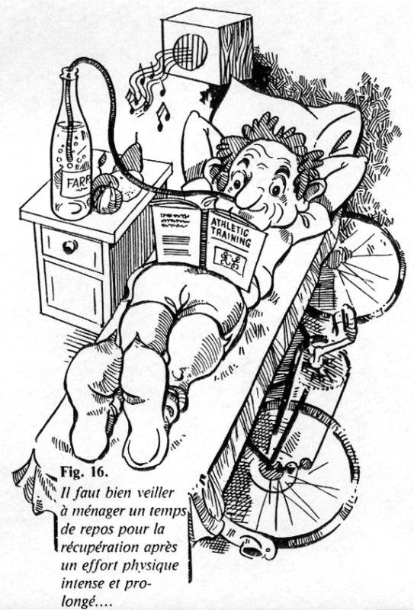
NE PAS OUBLIER DE BIEN RECUPERER ENTRE
DEUX EXERCICES OU DEUX SEANCES

Slide 106
« S » de spécificité.
Les intensités des entraînements doivent être spécifiquement adaptées aux capacités propres de la personne qui s’entraîne.
Encore une fois, avant d’entreprendre un programme de développement de la condition physique, l’évaluation des capacités physiques et physiologiques s’avère indispensable

Slide 107
MAINTIEN OU DEVELOPPEMENT DE LA CAPACITE AEROBIE

Slide 108
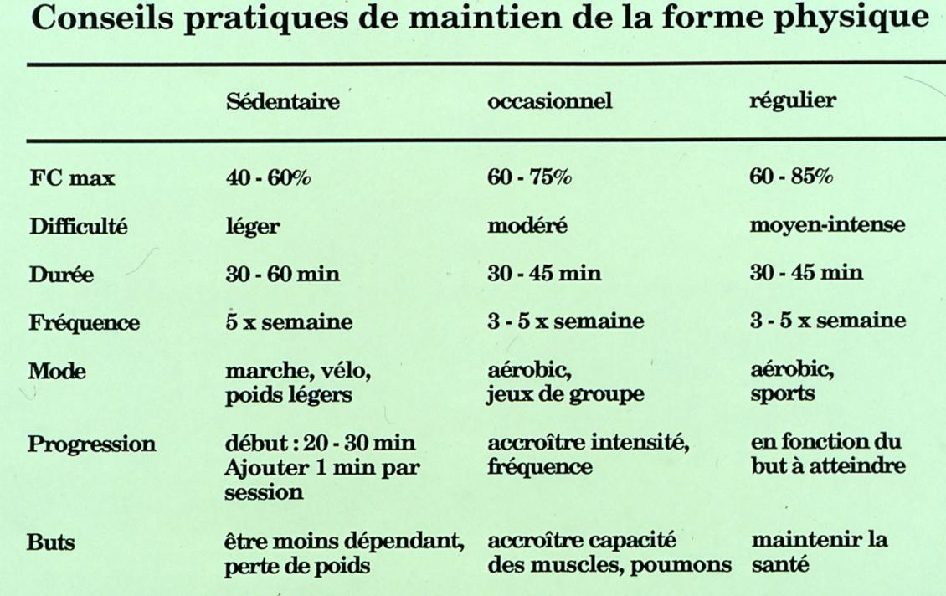

Slide 109
À QUEL ÂGE COMMENCER UN PROGRAMME DE REMISE EN CONDITION PHYSIQUE ?

Slide 110
IL N’Y A PAS D’ÂGE POUR COMMENCER …L’ESSENTIEL EST DE VOULOIR DÉBUTER UN PROGRAMME, DE CHANGER SES HABITUDES SI CELLES-CI SONT TROP PROCHES DE LA SÉDENTARITÉ ET DE CONSERVER LE PLUS LONGTEMPS POSSIBLE SA MOTIVATION POUR LA PRATIQUE RÉGULIÈRE D’UNE OU DE PLUSIEURS ACTIVITÉS PHYSIQUES
“Pense une idée, récolte une action…
Répète une action, récolte une habitude…
Poursuis une habitude, récolte un trait de caractère”

Slide 111
Pour leur santé, à nous de faire bouger les choses et les gens !
MERCI DE VOTRE ATTENTION

